Slide 1
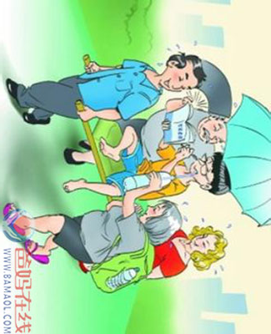
Task 2:
Make 1 sentence using the words from Reference QUIZLET (01/28 Task 2) to memorize and say it to Ms. Feng to get 90%
Or
Use your own 2 sentences to give me your own opinions about this picture to get 110%.
DO NOW & Task 1
Categorize the activities. (chores, hobbies, computer-related, water related…) FENGLAOSHI WILL PROVIDE PAPER!!!!!!!

Slide 2
TASK 3
Write a paragraph about your opinions on doing house chores-做家务
有人说让孩子们从小做家务很好，有人说孩子们应该多花时间学习，你同意吗？你觉得做家务重要吗？为什么？
1.你同意哪个?
2.每天花多长时间做家务?
3.每天做什么家务?
3.好处：
a.
Example:
b.
Example:
4.坏处：
a.
Example:
5. 我同意,…。
我觉得做家务不/很/非常/特别重要。
我每天花…做家务。
我每天 (at least 3 chores)。
我觉得做家务可以让我学会很多技能(skills)，比如…。
但是，做家务会让我没有时间(do thing 1 and do thing 2)。
所以，我不/很/非常/特别喜欢做家务…。

